Slide 1


Práticas em Ciência Aberta
Bruno Soares, Ph.D.
Guilherme Maricato, Ph.D.
Bruno Umbelino, M.Sc.

Slide 2
Reflexão
Quais são os seus hábitos ruins lidando com dados e como eles te atrapalharam?

Slide 3
Gerenciamento de dados
Dados morfométricos possuem uma meia-vida de apenas 3 a 5 anos, devido a uma perda anual de 17% de arquivos ou mídias de armazenamento (Vine et al., 2014).
A maioria dos cientistas (79%) acredita que não recebeu treinamento adequado em gestão de dados (Tenopir et al., 2011).
As políticas de dados abertos adotadas por revistas não são suficientes. Mesmo com essas políticas, 56% dos conjuntos de dados arquivados em ecologia e evolução estão incompletos e 64% são arquivados de forma que impede sua reutilização (Roche et al., 2015).

Slide 4
Gerenciamento de dados
Implementar as melhores práticas na gestão de dados de pesquisa, começando antes mesmo de coletá-los.
Compreender os padrões de dados e metadados.
Projetar bancos de dados com base em princípios fundamentais.
Praticar maneiras reprodutíveis de estruturar, validar e limpar dados.
Criar um plano de gestão de dados para seus próprios dados de pesquisa.
Ser capaz de depositar dados em um repositório aberto e acessível.

Slide 5
Dados de pesquisa
Dados de pesquisa são aqueles usados como fontes primárias para apoiar investigações técnicas ou científicas, pesquisas, estudos acadêmicos ou atividades artísticas, e que servem como evidências no processo de pesquisa e/ou são amplamente aceitos pela comunidade científica como necessários para validar descobertas e resultados de pesquisa. Além disso, todo conteúdo digital ou não digital tem o potencial de se tornar dados de pesquisa. Os dados de pesquisa podem incluir: Dados experimentais, observacionais, operacionais, dados de terceiros, dados do setor público, dados de monitoramento, dados processados, dados reutilizados para novos propósitos.
Fonte: CODATA Research Data Terminology

Slide 6
Gestão de dados de pesquisa
A gestão de dados refere-se ao armazenamento, acesso e preservação dos dados produzidos em uma determinada investigação.
As práticas de gestão de dados abrangem todo o ciclo de vida dos dados, incluindo:
Planejamento da investigação,
Execução da pesquisa,
Backup dos dados à medida que são criados e utilizados, e
Preservação de longo prazo dos dados gerados após a conclusão da investigação.
Fonte: CODATA Research Data Terminology

Slide 7
Gestão de dados de pesquisa
A gestão adequada de dados torna mais fácil:
Localizar arquivos, rastrear versões e compilar dados.
Compartilhar o trabalho com outros pesquisadores para garantir a reprodutibilidade ou realizar sínteses de dados.
Cumprir os requisitos de instituições, revistas científicas ou agências de fomento.
Fonte: CODATA Research Data Terminology

Slide 8

Gestão de dados de pesquisa
Planos de Gestão de Dados (DMPs):
Todas as propostas de financiamento enviadas às agências devem incluir metodologias que reflitam as melhores práticas em Gestão de Dados de Pesquisa (RDM).
Para certas oportunidades de financiamento, as agências exigem Planos de Gestão de Dados (DMPs), que devem ser submetidos no momento da aplicação, conforme descrito no edital.
Nestes casos, os DMPs serão considerados no processo de avaliação.
A implementação começou em 2022, com projetos-piloto em financiamentos selecionados.
Depósito de Dados:
Os beneficiários de financiamentos devem depositar em um repositório digital todos os dados de pesquisa digitais, metadados e códigos que apoiem diretamente as conclusões publicadas em artigos científicos ou pré-prints resultantes de pesquisas financiadas pelas agências.
A implementação está ocorrendo de forma gradual.

Slide 9

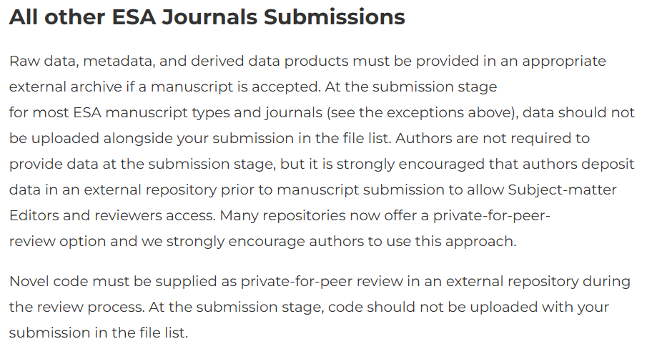
Gestão de dados de pesquisa

Slide 10
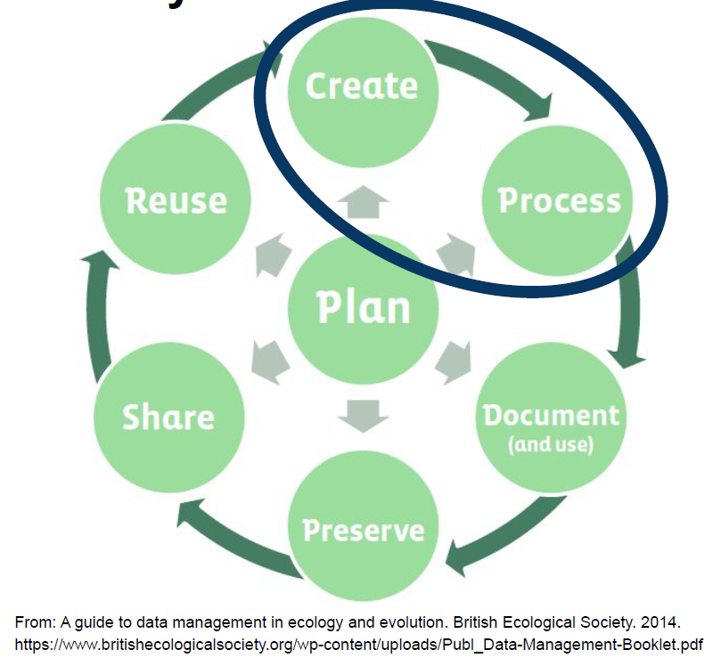
Melhores práticas
O que você já faz que acha que vai facilitar o uso fácil dos seus dados daqui alguns anos?

Slide 11
Melhores práticas
Gerencie os dados em cada etapa do ciclo de vida dos dados.
Considere o compartilhamento e a reutilização antes mesmo de escrever seu plano de gestão de dados.
Boas práticas nas etapas iniciais incluem: Uso de templates para organização, Dados organizados e estruturados (tidy data), Arquivos de dados configurados como somente leitura, Uso de scripts R para análises, Inclusão de um arquivo readme para documentar o conteúdo, Convenções claras de nomenclatura para os arquivos.

Slide 12
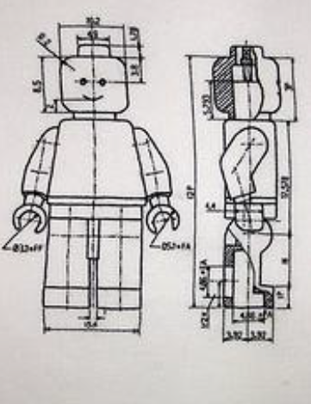
Plano de Gerenciamento de Dados
Um plano típico de gestão de dados inclui informações sobre:
Coleta de dados: Como e quais dados serão coletados.
Armazenamento e backup: Onde os dados serão armazenados e como serão protegidos contra perdas.
Documentação e metadados: Como os dados serão descritos para facilitar a compreensão e o uso por outros.
Preservação de dados: Planos para garantir a preservação a longo prazo dos dados.
Compartilhamento e reutilização de dados: Estratégias para tornar os dados acessíveis a outros pesquisadores e promover sua reutilização.
Responsabilidades e recursos: Quem será responsável pelo gerenciamento dos dados e quais recursos serão necessários.
Ética e conformidade legal: Como serão abordados os aspectos éticos e legais relacionados aos dados.

Slide 13
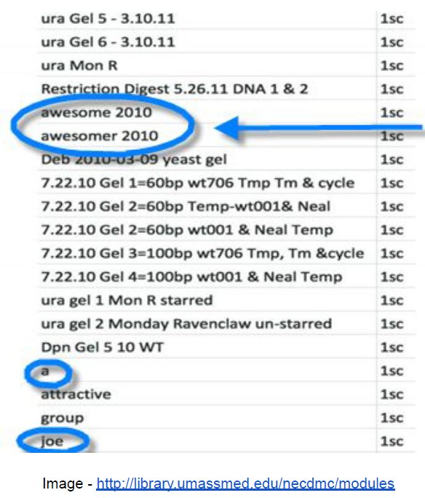
Data Collection
Qual tipos de dados você vai coletar, criar, adquirir, ou registrar? (ex. Imagens, áudios, vídeos, shapefiles, textos, modelos, dados espaciais)
Nomear arquivos de forma consistente e sistemática, e hierarquicamente: uma ID única de projeto, data em formato único, versão do arquivo
Qual o formato? Priorizar formatos abertos, que não sejam propriedade de alguma empresa: ,csv, ,txt

Slide 14
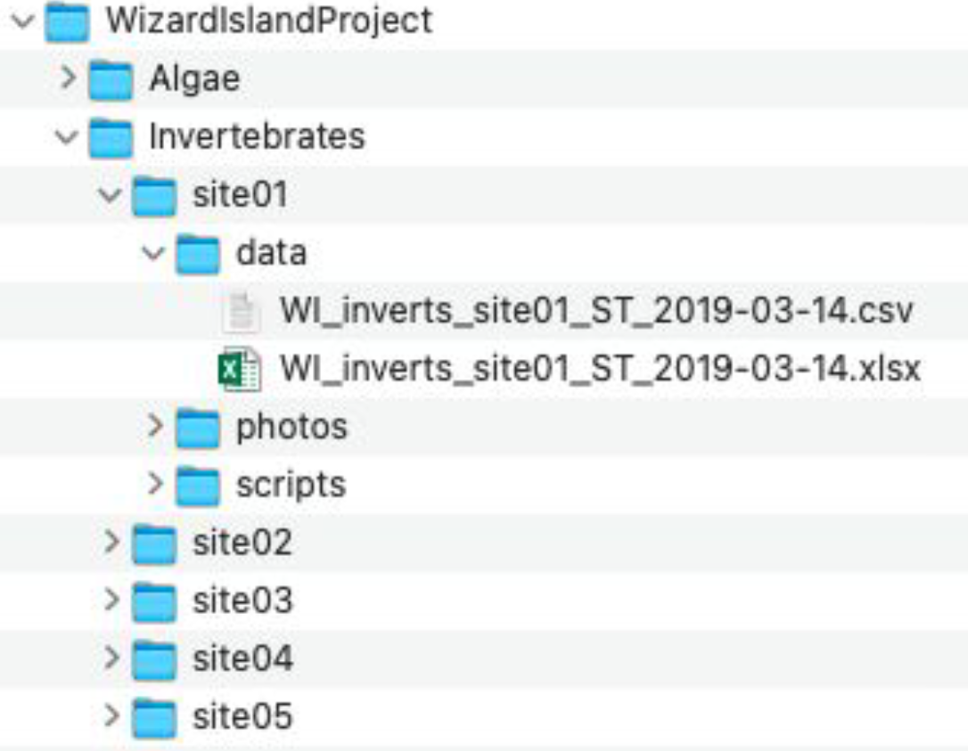

Slide 15
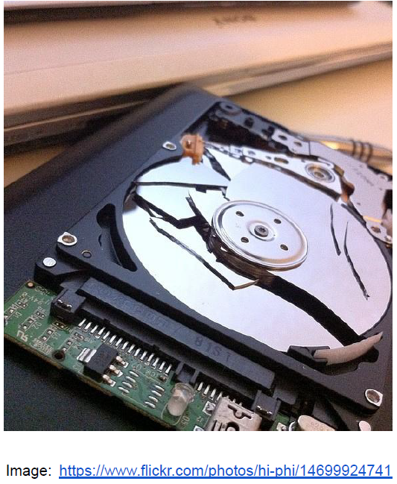
Data Storage and Backup
Regra de Backup 3-2-1:
Mantenha pelo menos três cópias dos seus dados.
Armazene as cópias em duas mídias diferentes (ex.: disco rígido, nuvem).
Mantenha uma cópia de backup fora do local (offsite).
Boas práticas adicionais: Designe uma versão principal, Crie um cronograma de backup para garantir atualizações regulares, Armazene pelo menos uma cópia na sua instituição para maior segurança.
Quanto espaço você precisará? Planeje com base no volume de dados.
Quem precisa de acesso? Defina permissões claras para garantir segurança e colaboração.

Slide 16
Armazenamento em nuvem
Para dados ativos e não sensíveis
Open Science Framework (OSF):
Oferece opções de servidores no Canadá/EUA.
Permite habilitar add-ons para integração com outros serviços.
GitHub:
Ideal para controle de versão e projetos baseados em código.
Google Drive:
Armazenamento amplamente acessível, ótimo para colaboração em tempo real.
Dropbox:
Simples para compartilhamento e armazenamento de arquivos não sensíveis.
Microsoft OneDrive:
Boa integração com o ecossistema Microsoft e suporte para colaboração.

Slide 17
Dados sensíveis e propriedade de dados
Informações pessoais.
Localização de espécies ameaçadas ou em perigo.
Conhecimento ecológico tradicional.
Trabalhando com comunidades Indígenas:
Estabeleça acordos de dados para definir propriedade, proteção e uso dos dados.
Siga os Princípios de OCAP® (Controle, Acesso, Posse e Compartilhamento).
Adote os Princípios CARE para governança de dados Indígenas (Benefício coletivo, Autoridade, Responsabilidade e Ética).
Recomendações importantes:
Nunca armazene dados sensíveis ou restritos em serviços comerciais de nuvem.
Consulte o setor de TI da sua instituição para explorar opções seguras de armazenamento e serviços de criptografia.

Slide 18
Dados abertos
"Dados e conteúdos abertos podem ser livremente usados, modificados e compartilhados por qualquer pessoa para qualquer propósito." (The Open Definition)
"Dados abertos são dados que podem ser livremente utilizados, reutilizados e redistribuídos por qualquer pessoa – sujeitos, no máximo, à exigência de atribuição e compartilhamento pela mesma licença." (Open Data Handbook)

Slide 19

Princípios FAIR
Em 2016, os Princípios Orientadores FAIR para o gerenciamento e a preservação de dados científicos foram publicados na revista Scientific Data.
Findable (Encontrável): Tornar os dados descobertos facilmente pela comunidade acadêmica e pelo público, assegurando que sejam localizáveis com eficiência.
Accessible (Acessível): Utilizar identificadores únicos, metadados e protocolos de acesso claros e bem definidos, garantindo que os dados estejam acessíveis de forma transparente.
Interoperable (Interoperável): Aplicar padrões reconhecidos para codificar e trocar dados e metadados, facilitando a integração e o uso conjunto com outros conjuntos de dados.
Reusable (Reutilizável): Permitir que os resultados de pesquisa sejam reaproveitados, otimizando seu potencial de contribuição para novos estudos e descobertas.

Slide 20
Princípios FAIR
Findable (Encontrável): Tornar os dados descobertos facilmente pela comunidade acadêmica e pelo público, assegurando que sejam localizáveis com eficiência.
F1. Os (meta)dados devem ser atribuídos a um identificador único e persistente globalmente.
F2. Os dados devem ser descritos com metadados ricos (detalhados, conforme definido em R1).
F3. Os metadados devem incluir clara e explicitamente o identificador dos dados que descrevem.
F4. Os (meta)dados devem ser registrados ou indexados em um recurso pesquisável.

Slide 21
Princípios FAIR
Accessible (Acessível): Utilizar identificadores únicos, metadados e protocolos de acesso claros e bem definidos, garantindo que os dados estejam acessíveis de forma transparente.
A1. Os (meta)dados devem ser recuperáveis por meio de seus identificadores, utilizando um protocolo de comunicação padronizado.
A1.1. O protocolo deve ser aberto, gratuito e universalmente implementável.
A1.2. O protocolo deve permitir procedimentos de autenticação e autorização, quando necessário.
A2. Os metadados devem permanecer acessíveis, mesmo quando os dados já não estiverem mais disponíveis.

Slide 22
Princípios FAIR
Interoperable (Interoperável): Aplicar padrões reconhecidos para codificar e trocar dados e metadados, facilitando a integração e o uso conjunto com outros conjuntos de dados.
I1. Os (meta)dados devem usar uma linguagem formal, acessível, compartilhada e amplamente aplicável para a representação do conhecimento.
I2. Os (meta)dados devem utilizar vocabulários que sigam os princípios FAIR.
I3. Os (meta)dados devem incluir referências qualificadas a outros (meta)dados.

Slide 23
Princípios FAIR
Reusable (Reutilizável): Permitir que os resultados de pesquisa sejam reaproveitados, otimizando seu potencial de contribuição para novos estudos e descobertas.
R1. Os (meta)dados devem ser ricamente descritos com uma pluralidade de atributos precisos e relevantes.
R1.1. Os (meta)dados devem ser disponibilizados com uma licença de uso clara e acessível.
R1.2. Os (meta)dados devem estar associados a informações detalhadas sobre sua proveniência.
R1.3. Os (meta)dados devem atender aos padrões relevantes da comunidade de sua área de atuação.

Slide 24
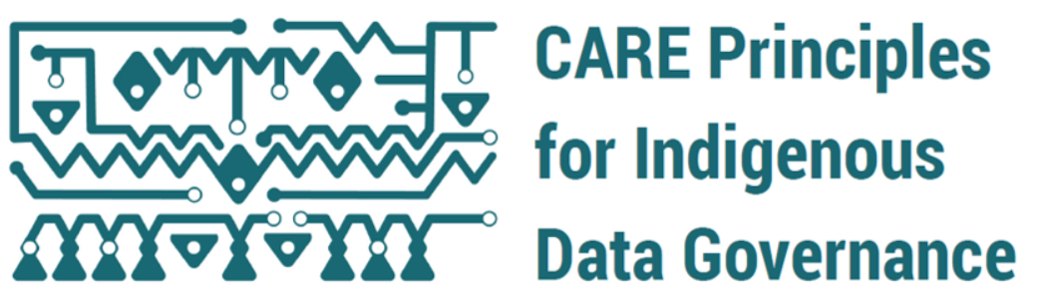
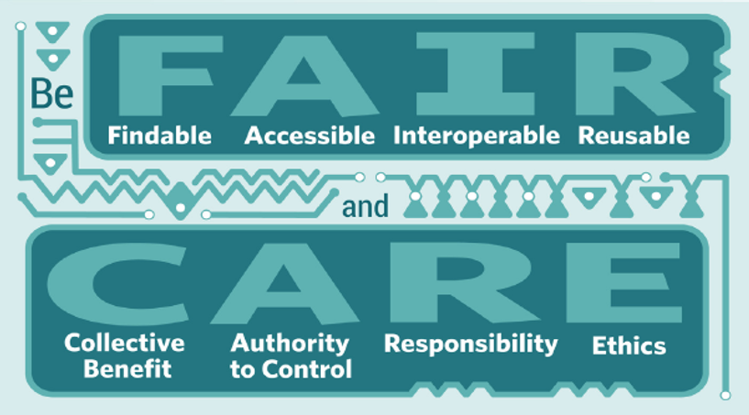
Princípios CARE

Slide 25
Princípios CARE
Benefício Coletivo (Collective Benefit)
C1. Para o desenvolvimento e inovação inclusivos
C2. Para a melhoria da governança e do engajamento dos cidadãos
C3. Para resultados equitativos
Autoridade de Controle (Authority to Control)
A1. Reconhecendo direitos e interesses
A2. Dados para a governança
A3. Governança dos dados

Slide 26
Princípios CARE
Responsabilidade (Responsibility)
R1. Para relações positivas
R2. Para expansão de capacidade e competência
R3. Para as línguas e visões de mundo indígenas
Ética (Ethics)
E1. Para minimizar danos e maximizar benefícios
E2. Para a justiça
E3. Para o uso futuro

Slide 27

Coffee break

Slide 28
Dicas de data management

Slide 29
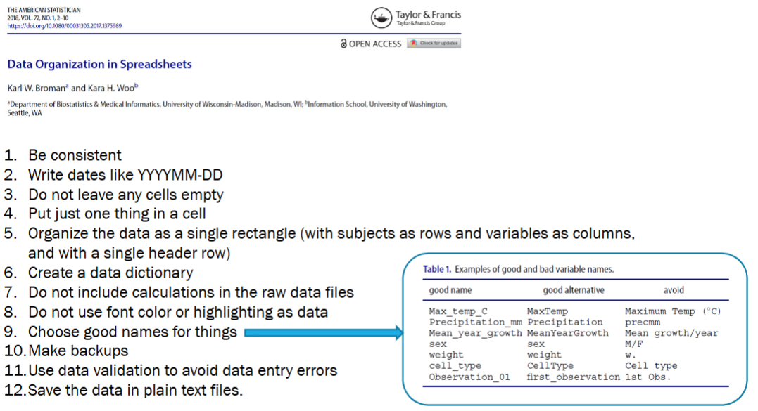

Slide 30
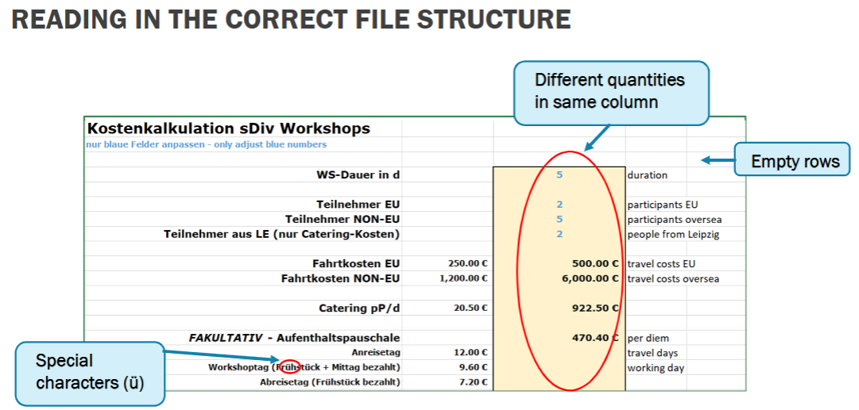

Slide 31
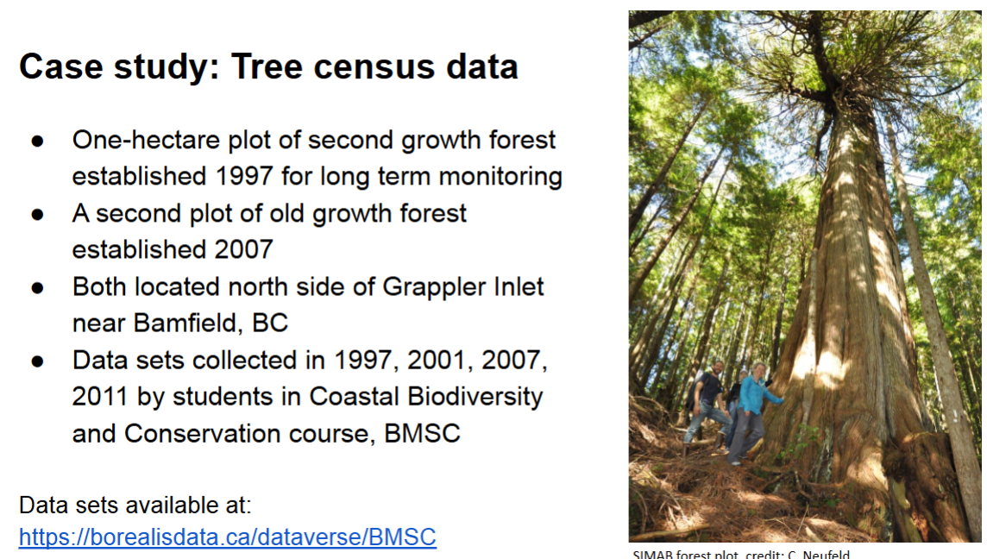

Slide 32
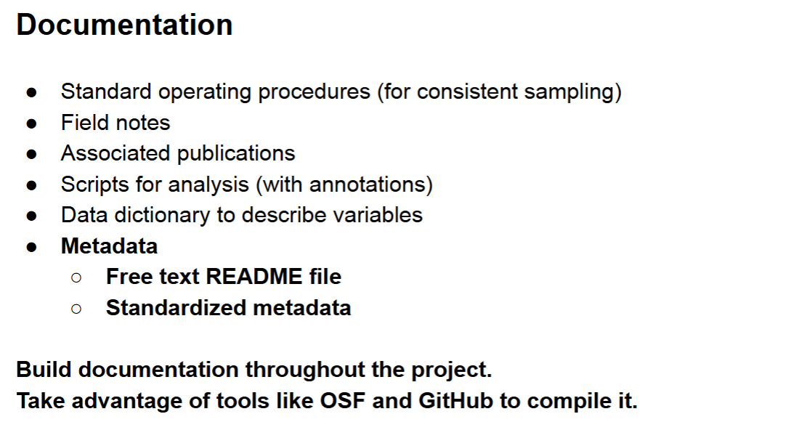

Slide 33
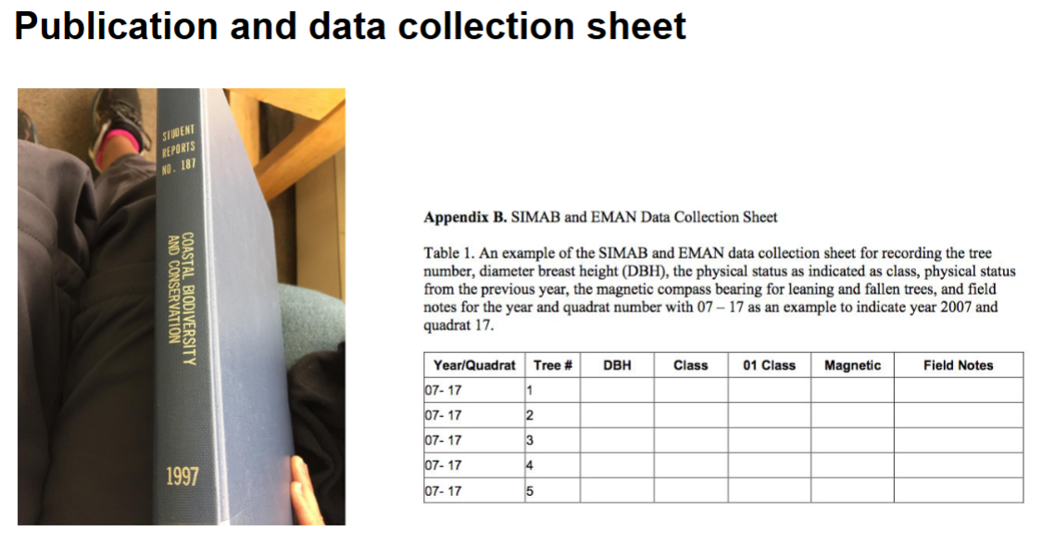

Slide 34
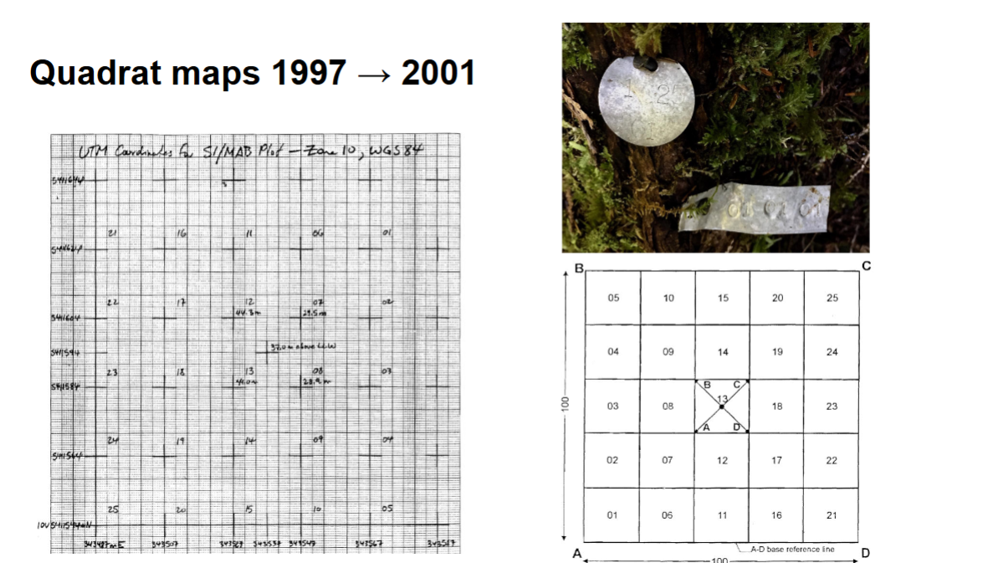

Slide 35
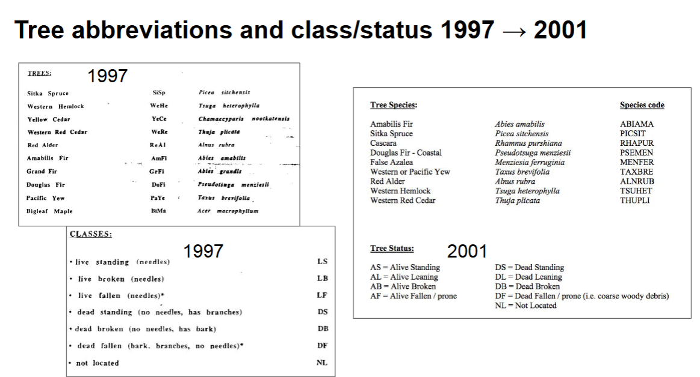

Slide 36
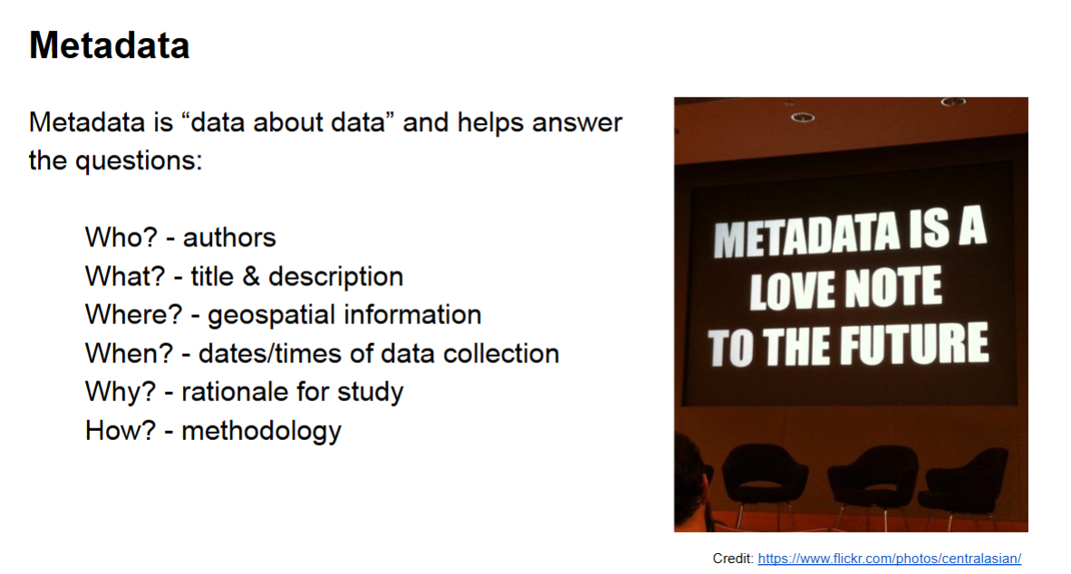

Slide 37
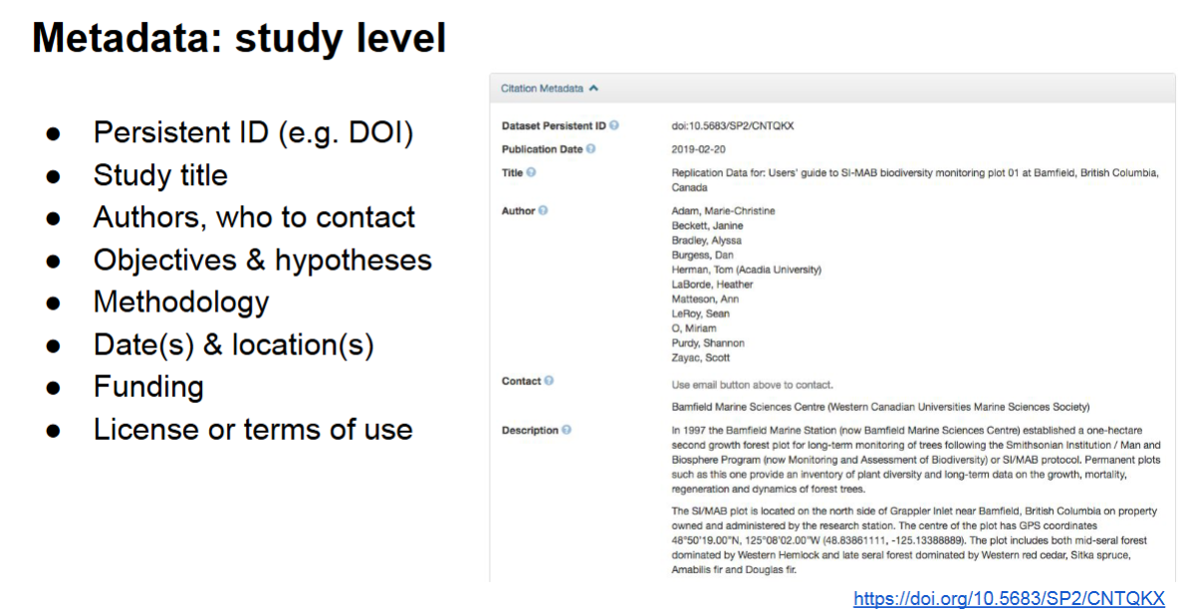

Slide 38
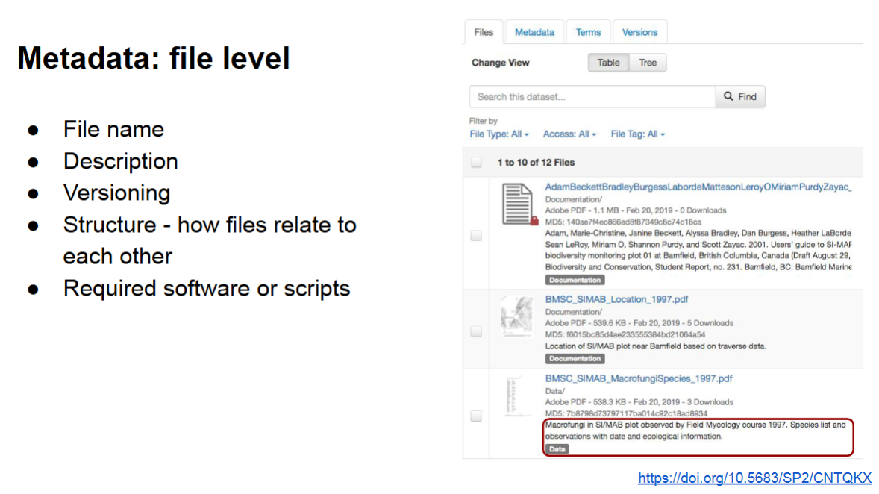

Slide 39
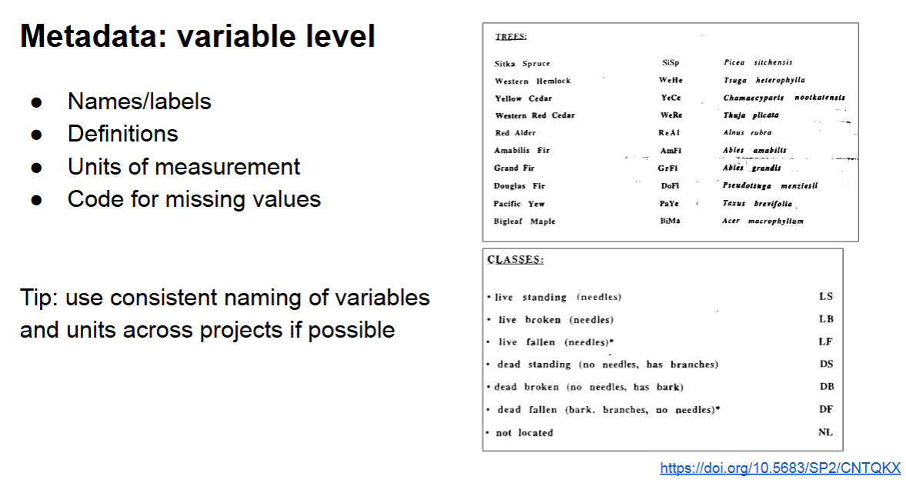

Slide 40
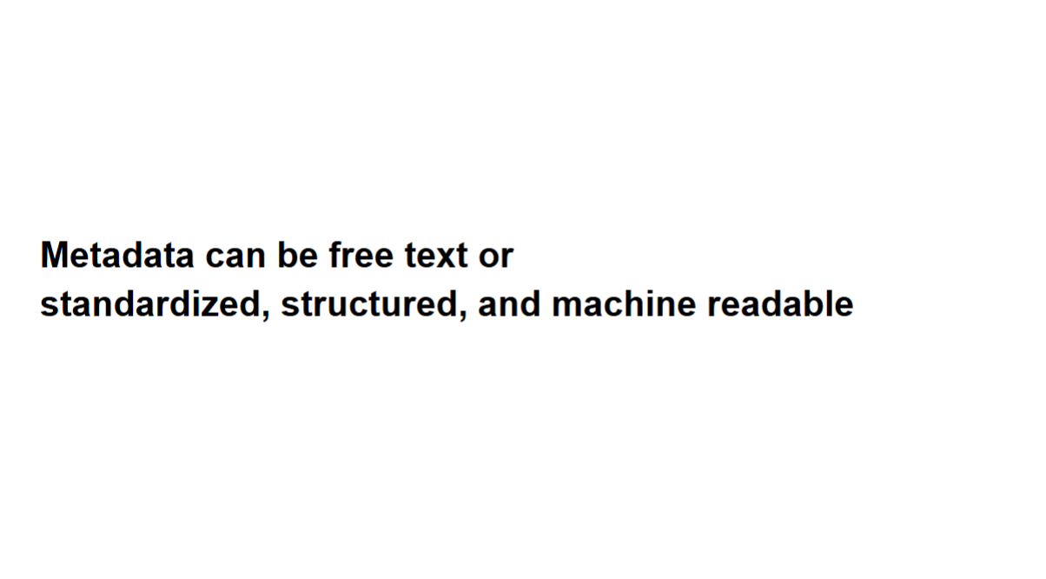

Slide 41
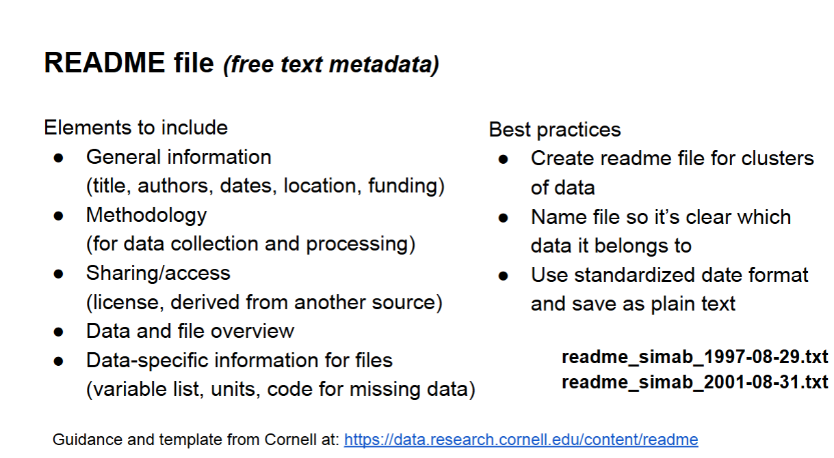

Slide 42
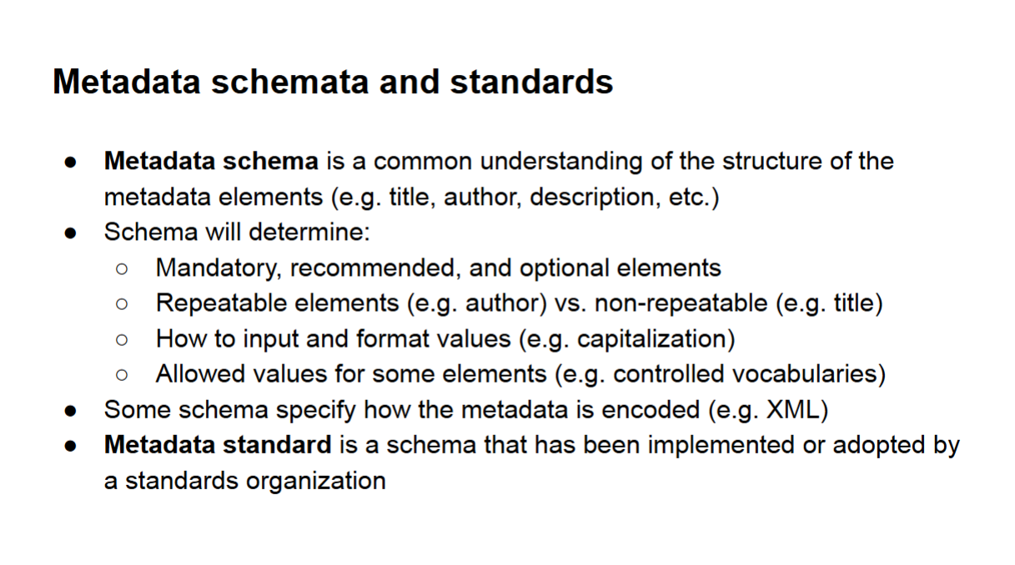

Slide 43
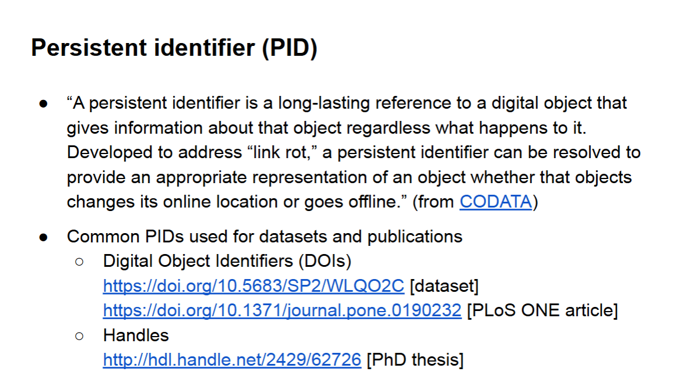

Slide 44
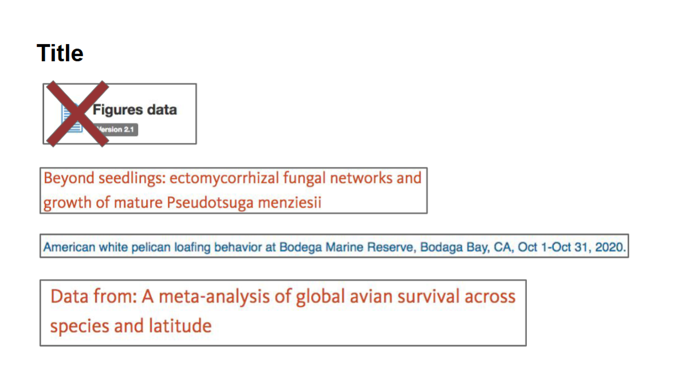

Slide 45
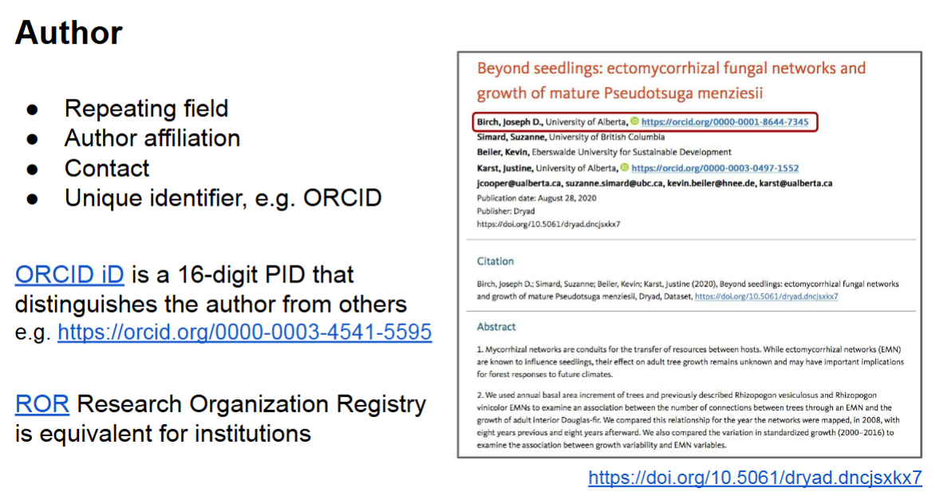

Slide 46
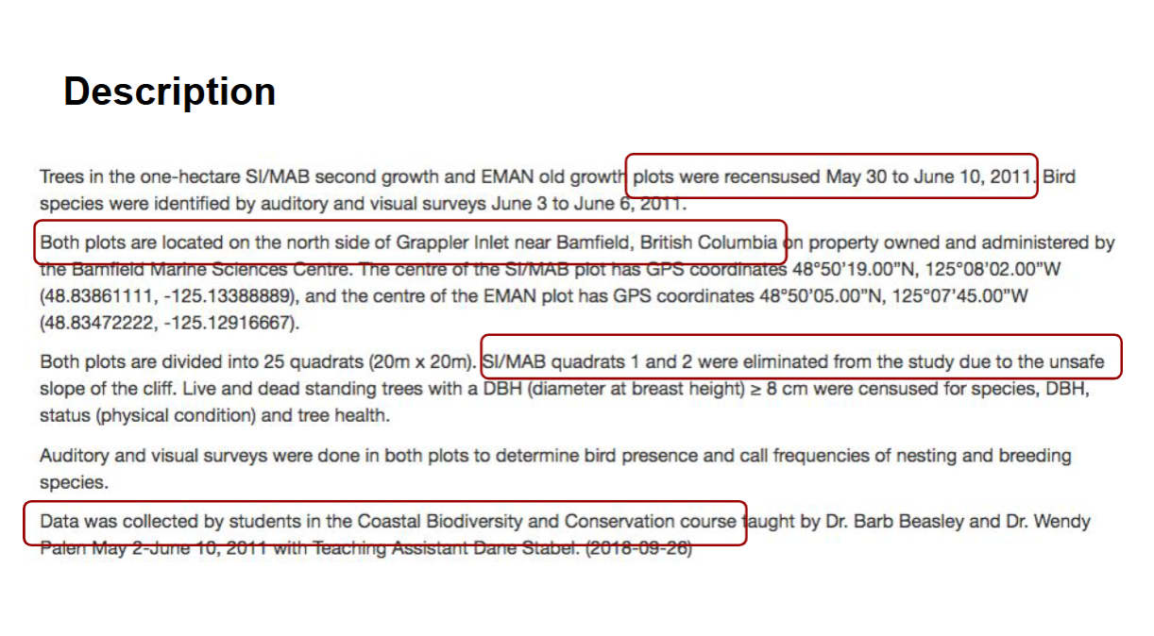

Slide 47
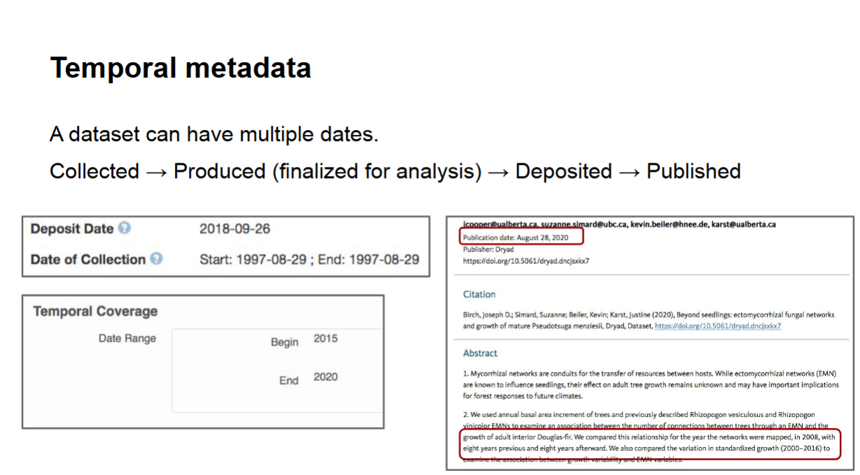

Slide 48
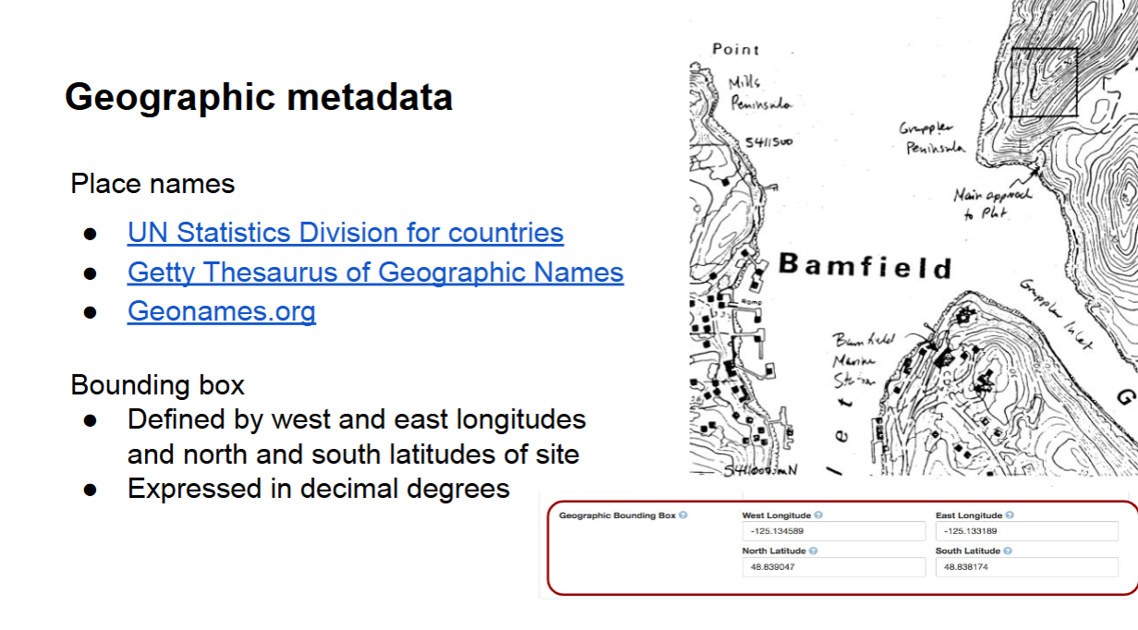

Slide 49
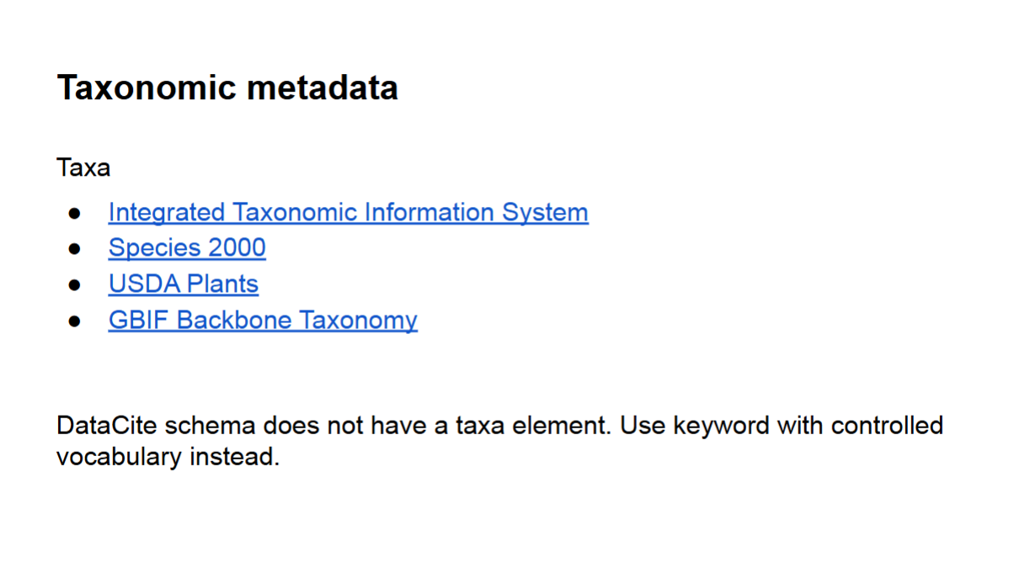

Slide 50
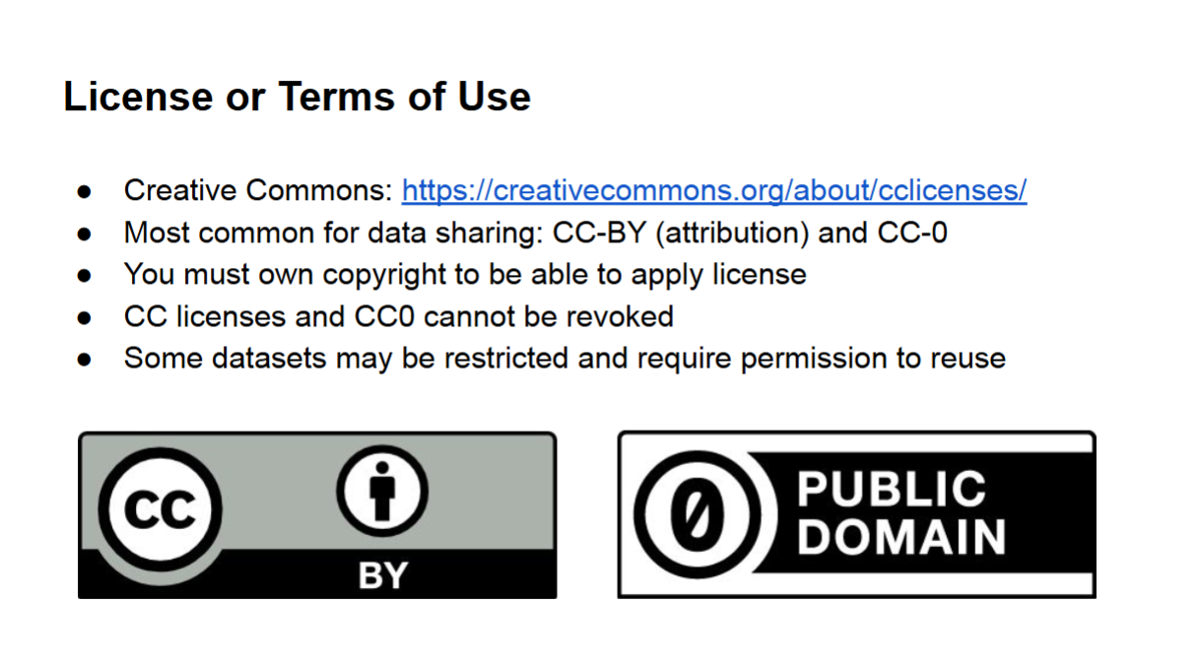

Slide 51
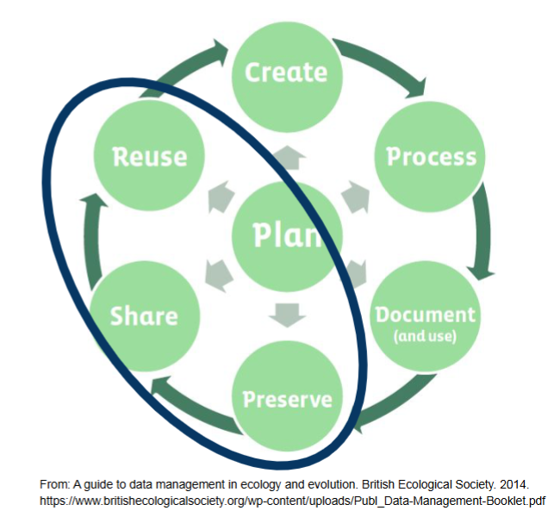

Slide 52
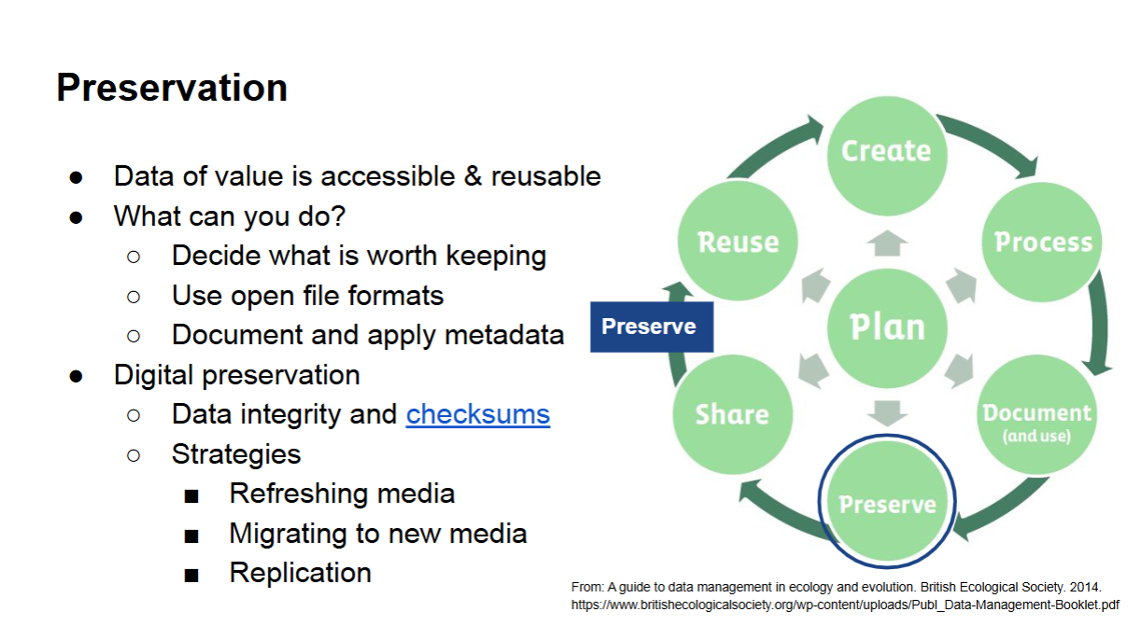

Slide 53
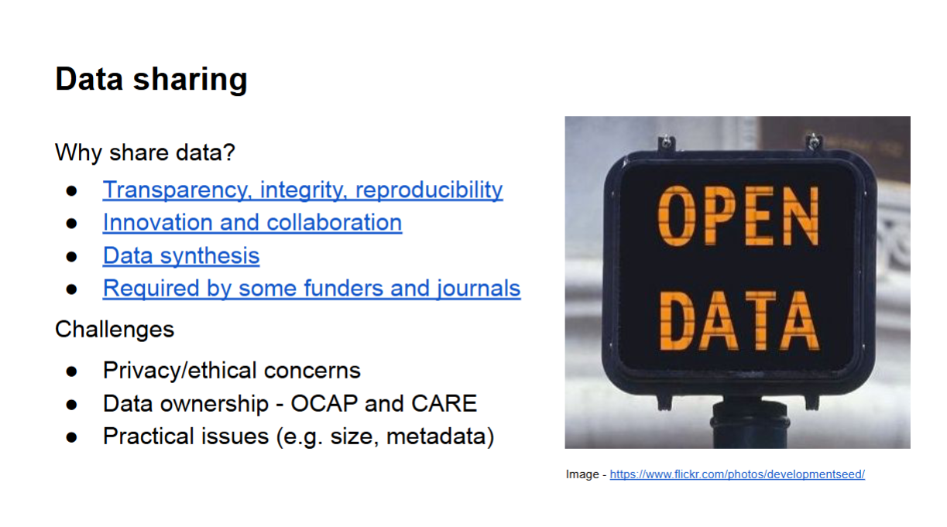

Slide 54
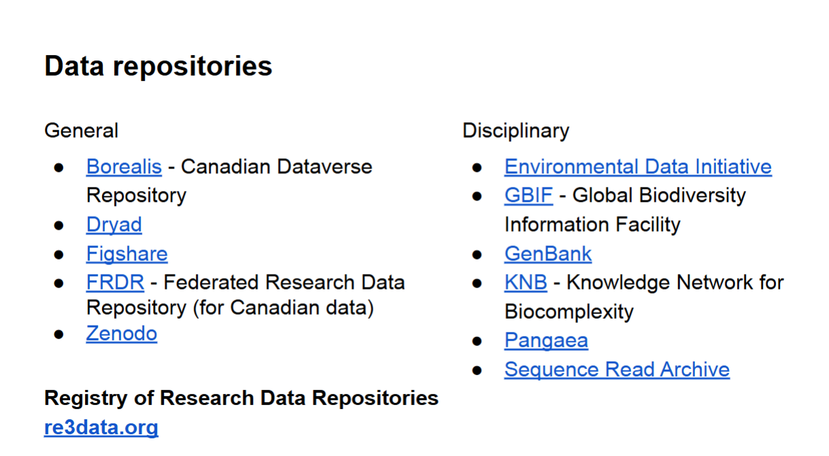

Slide 55
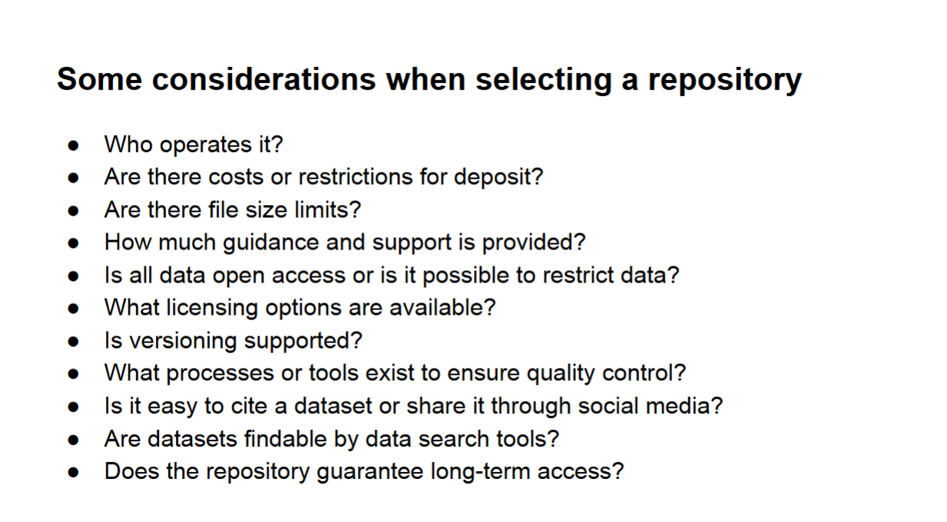

Slide 56


Slide 57

Open code

Slide 58
Estrutura de pastas
✅ Seja consistente
Defina um esquema de nomenclatura para as pastas desde o início do projeto e siga-o rigorosamente.
Se possível, alinhe essa estrutura com toda a equipe para evitar confusão.
✅ Organize hierarquicamente
Crie um número limitado de pastas principais com temas amplos.
Dentro dessas pastas, adicione subpastas mais específicas conforme necessário.
✅ Inclua um arquivo README
Um README deve fornecer uma visão geral do projeto e orientar sobre a estrutura dos arquivos.
No README, descreva a lógica da nomenclatura dos arquivos para facilitar a organização.

Slide 59
Estrutura de pastas
✅ Adicione READMEs específicos para arquivos complexos
Se um arquivo não puder ser descrito apenas pelo nome, inclua um README dentro da pasta.
Esse README pode conter informações como origem dos dados, links para artigos ou repositórios, unidades de medida e outras metainformações relevantes.
✅ Inclua uma licença
Se os arquivos forem tornados públicos para reutilização, certifique-se de adicionar uma licença apropriada.
✅ Isole materiais recebidos de terceiros
Crie uma pasta separada para armazenar insumos recebidos de outras fontes.
Renomeie e integre esses materiais ao seu sistema de arquivos, sempre rastreando sua origem (proveniência).

Slide 60
Estrutura de pastas
✅ Documente ideias e decisões
Mantenha um registro de ideias, discussões e decisões sobre análises em uma pasta específica de informações (exemplo: "info").
Alternativamente, use ferramentas de controle de versão como GitHub para gerenciar problemas e discussões.
✅ Separe trabalhos em andamento e concluídos
Para evitar acúmulo de arquivos desatualizados, crie uma distinção entre documentos em uso e aqueles já finalizados.
Isso ajuda na organização e facilita a localização dos arquivos relevantes.

Slide 61
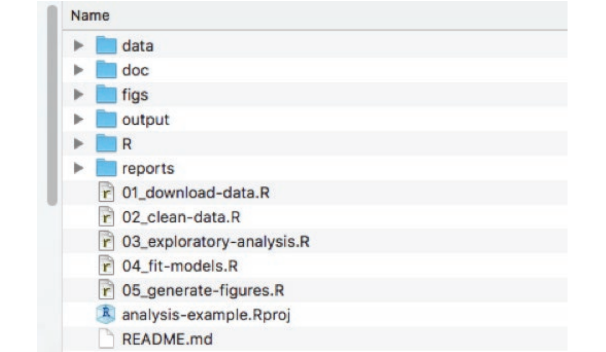

Slide 62
Machine readable
✅ Evite espaços, pontuações e caracteres acentuados
Use apenas caracteres a-z, A-Z, 0-9 e _ (underline).
Utilize pontos apenas para indicar o tipo de arquivo (exemplo: .csv, .txt).
✅ Use delimitadores de forma consistente
Para metadados dentro do nome do arquivo, use um único delimitador (_ ou -), sem misturar.
Exemplo: experimento_01_temperatura_25C.csv (não misture _ e -).
Isso facilita a extração automática de informações e pesquisas programáticas.

Slide 63
Human readable
✅ Inclua descrições informativas no nome do arquivo
O nome deve indicar claramente o conteúdo do arquivo.
Exemplo ruim: dados.csv → Exemplo bom: amostra_peixes_2025.csv.

Slide 64
Easy to order by default
✅ Numere arquivos no início do nome
Para garantir que os arquivos fiquem ordenados corretamente no sistema de arquivos.
Exemplo:
01_coleta_dados.csv
02_limpeza_dados.csv
✅ Para datas, use o formato ISO 8601 (YYYY-MM-DD)
Evita confusões entre formatos de data regionais.
Exemplo correto: 2025-02-16_resultados_analise.csv
Exemplo errado: 16-02-2025_resultados.csv (pode gerar confusão com 02-16-2025).

Slide 65
